Slide 1


Xây dựng web đặt thức ăn bằng ASP.Net MVC Entity Framework
Đại học Sư phạm Kỹ thuật TP. HCM Khoa Công nghệ Thông tin ----o0o----
TIỂU LUẬN CHUYÊN NGÀNH
Đề tài:
GVHD: TS. Lê Văn Vinh
Sinh viên thực hiện:
Phan Vũ Minh Hiển 16110323
Bùi Công Hiếu 16110324

Slide 2
NỘI DUNG
1. Giới thiệu mục tiêu và lý do chọn đề tài
2. Công nghệ sử dụng
3. Các lược đồ của dự án
4. Demo dự án
5. Tổng kết

Slide 3
1. Giới thiệu mục tiêu và lý do chọn đề tài
Mục tiêu:
Xây dựng website đặt thức ăn online bằng ASP.NET MVC kết hợp với Entity Framework và SQL Server.
Lý do chọn đề tài:
Hiện nay nhu cầu đặt thức ăn ngày càng tăng cao, vì vậy có rất nhiều người dùng cần đến những Website để đặt đồ ăn online.
Cơ hội kinh doanh cho website đặt thức ăn online là rất cao, hiện tại trên thị trường số lượng sản phẩm đang có rất ít và tính năng của các ứng dụng trên thị trường còn hạn chế.

Slide 4
1. Giới thiệu mục tiêu và lý do chọn đề tài
Phương pháp thực hiện:
Khảo sát hiện trạng
Xác nhận yêu cầu
Thiết kế phần mềm
Thiết kế giao diện
Cài đặt và kiểm thử phần mềm
Tiểu luận chuyên ngành
4

Slide 5



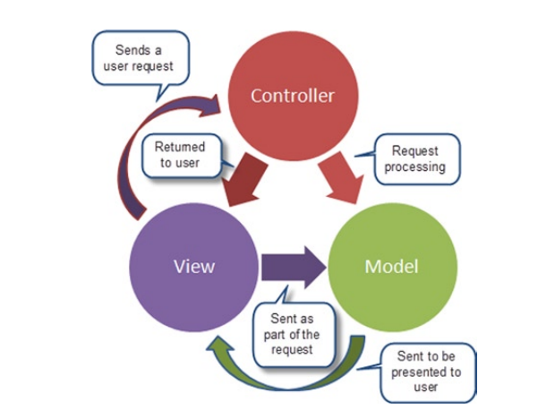
2. Công nghệ sử dụng
Notes:
Độ bảo mật cao
Tốc độ tải trang tối ưu => giảm dc thời gian tải trang
Được Microsoft hỗ trợ nhiều và còn tiềm năng phát triển nhiều trong tương lai.
Controller là chất kết dính giữa model và view, có nhiệm vụ nhận những request từ người dùng, tương tác với model để lấy thông tin và gửi cho view để hiển thị lại cho người dùng
View là thành phần hiển thị thông tin và tương tác với người dùng
Model là thành phần chứa các phương thức xử lý logc, kết nối và truy xuất database, mô tả dữ liệu

Slide 6
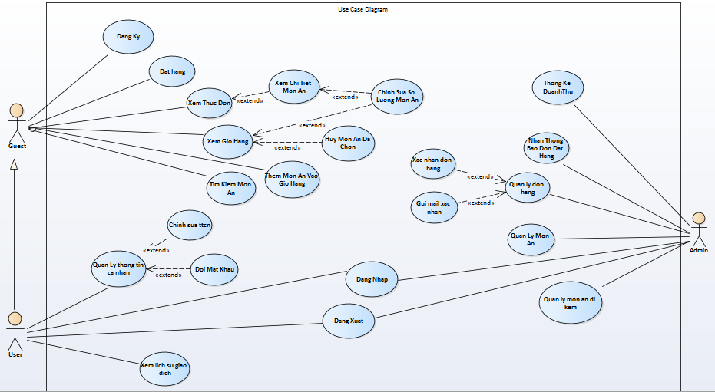
3. Các lược đồ của dự án

Slide 7
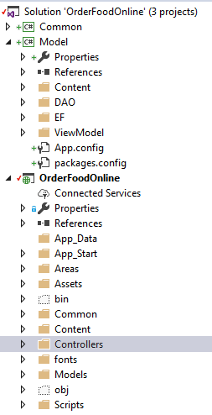
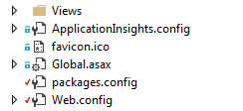
3. Các lược đồ của dự án

Slide 8
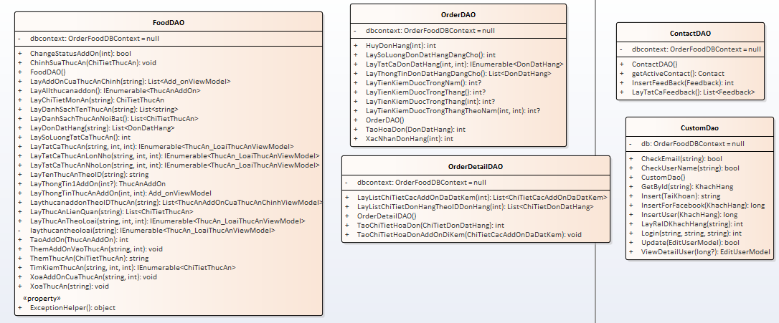
3. Các lược đồ của dự án

Slide 9
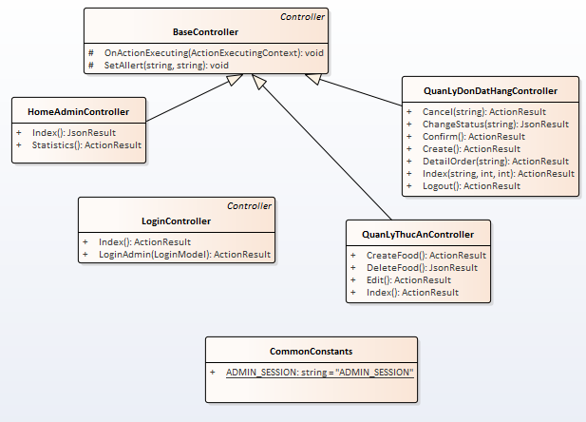
3. Các lược đồ của dự án
Class diagram Admin:

Slide 10
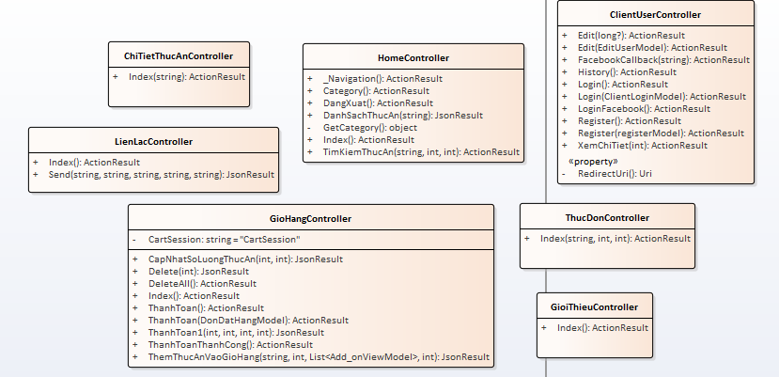
3. Các lược đồ của dự án
Class diagram Client:

Slide 11
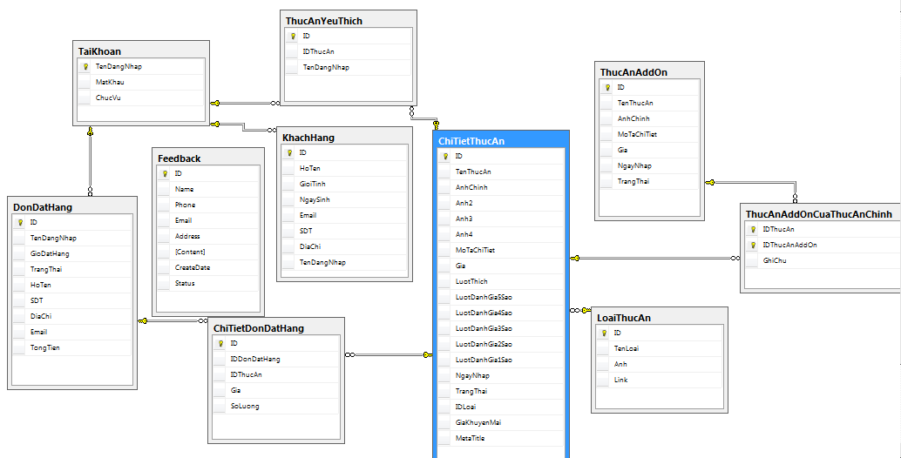
3. Các lược đồ của dự án
Tiểu luận chuyên ngành
11

Slide 12
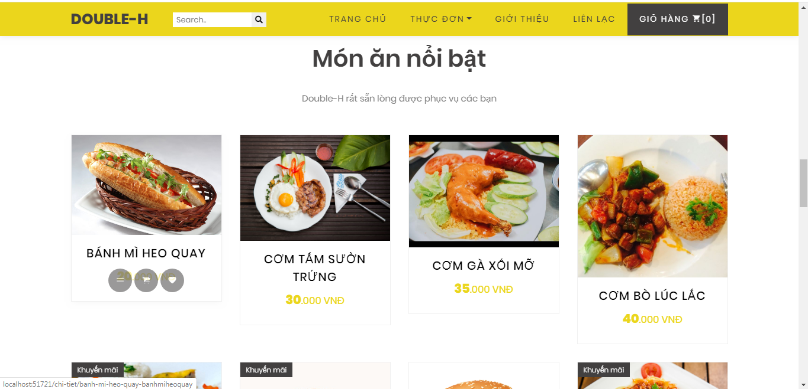
4. Demo
Trang chủ:
Tiểu luận chuyên ngành
12

Slide 13
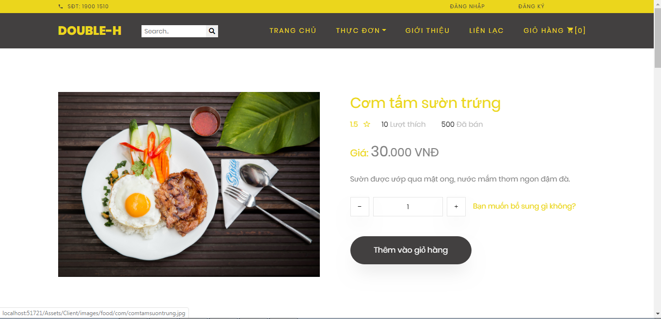
4. Demo
Chi tiết món ăn:
Tiểu luận chuyên ngành
13

Slide 14
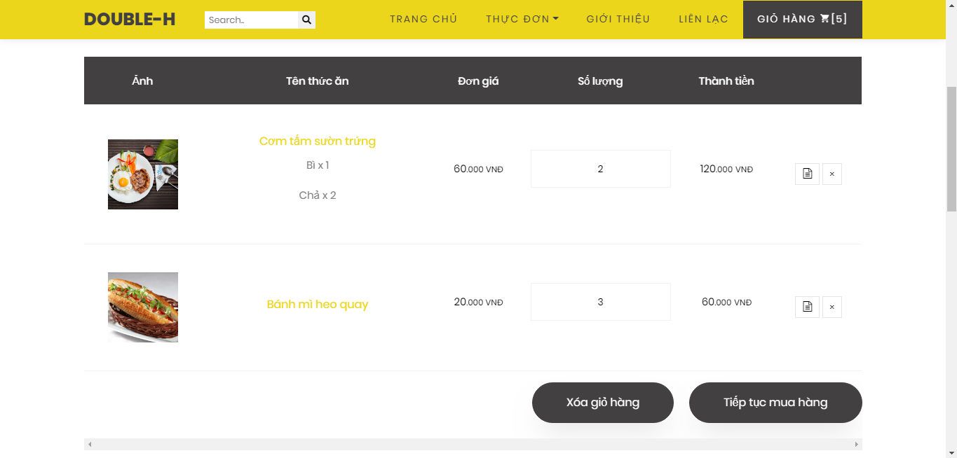
4. Demo
Giỏ hàng:
Tiểu luận chuyên ngành
14

Slide 15
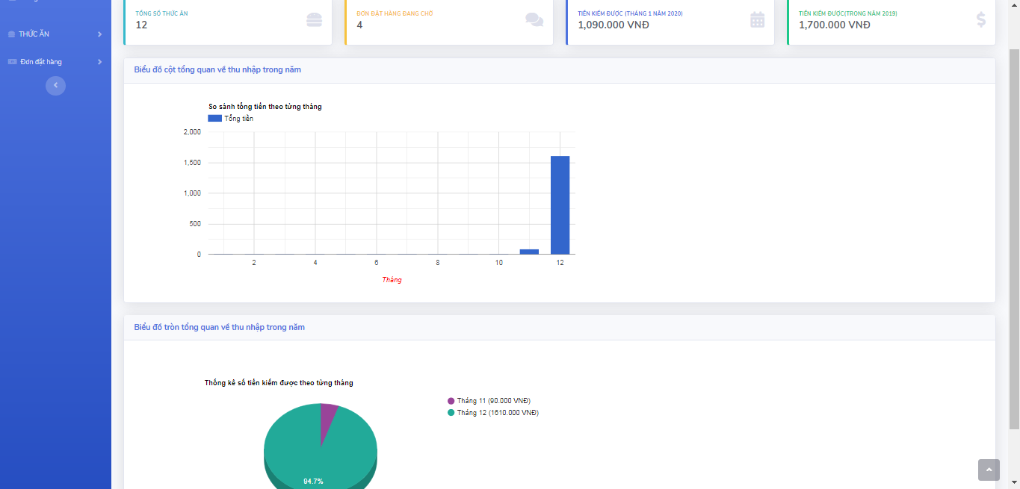
4. Demo
Trang chủ admin:
Tiểu luận chuyên ngành
15

Slide 16
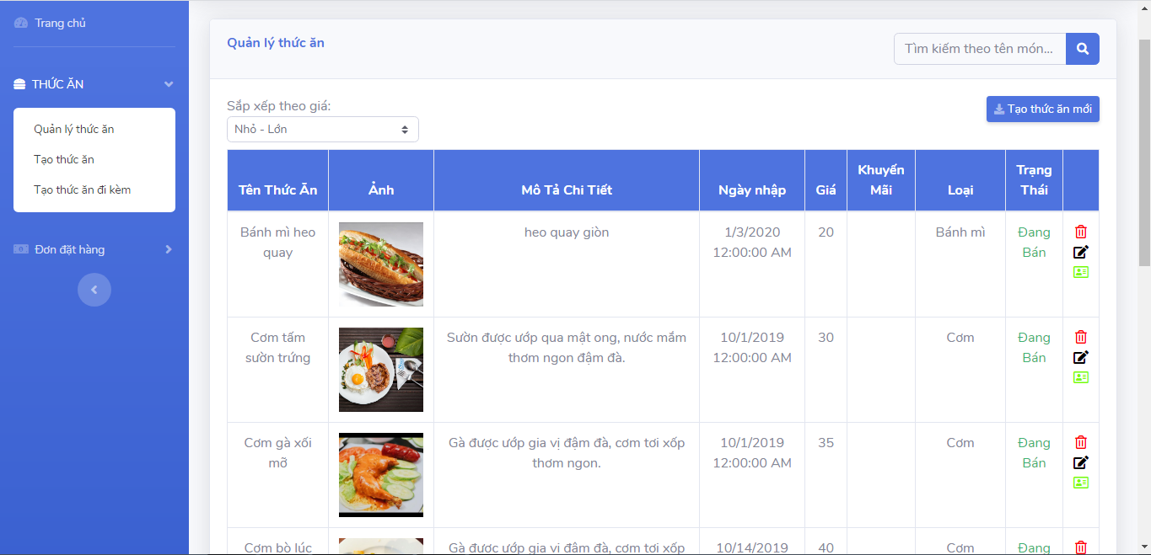
4. Demo
Quản lý thức ăn:
Tiểu luận chuyên ngành
16

Slide 17
5. Tổng kết
Sau quá trình thực hiện dự án, nhóm rút ra được rất nhiều kinh nghiệm quý giá cho bản thân. Để làm tốt dự án điều tiên quyết cần có là kiến thức chuyên môn vững vàng, ngoài ra cần phải có kinh nghiệm thực tế qua quá trình làm dự án, học tập. Kinh nghiệm không chỉ bao gồm những gì đã học mà còn bao gồm những kỹ năng mềm như giao tiếp hay làm việc nhóm,…
Tiểu luận chuyên ngành
17

Slide 18
CÁM ƠN THẦY VÀ CÁC BẠN ĐÃ LẮNG NGHE
Tiểu luận chuyên ngành

